Slide 1
فصل دوم
نگاشت شناختی فازی – پیش زمینه نظری
7/38
نتیجه گیری
آزمایشات محاسبه ای
یادگیری FCM
پیش زمینه پزشکی
نگاشت شناختی فازی
مقدمه

Slide 2
نگاشت های شناختی فازی یک توسعه ای از نگاشت های شناختی را تشکیل می دهند که دارای ویژگی های اصلی منطق فازی وشبکه های عصبی هستند.این نگاشت ها برای اولین بار توسطkosko به عنوان گراف های جهت دار مثبت برای رائه استدلال علی و پردازش استنباط محاسباتی ، استخراج یک بازنمایی نمادی برلی توصیف و مدلسازی یک سیستم معرفی شد.این نگاشت ها حوزه های خطی را با استفاده از گره های مفهوم ها (متغیرها، حالت ها) و رابطه های علامت دار فازی بین آنها توصیف می کنند.
8/38
نتیجه گیری
آزمایشات محاسبه ای
یادگیری FCM
پیش زمینه پزشکی
نگاشت شناختی فازی
مقدمه

Slide 3
.گراف نمونه FCM با سه مفهوم و دو کمان در نمودار 1 نشان داده می شود.مفهوم ها می توانند به قابل مشاهده های معین اندازه گیری شده درقدم های زمانیt₁, t₂, t₃ نگاشت شوند.برای نمونه مفهومc₁ را می توان از طریق ردیابی سلول های باکتری در خون شناسایی کرد، c₂ را می توان به دمای خون نگاشت کرد،مفهوم c₃شکایت بیمار را به عنوان نمونه سر درد را بیان می کند. ضمنا بدون توجه به نوع مقادیر (عددی یا نمادی) هر مفهوم در FCM در داخل داده های موقتی قابل تفسیر است که در نمودار 2 نشان داده شده است.
9/38
نتیجه گیری
آزمایشات محاسبه ای
یادگیری FCM
پیش زمینه پزشکی
نگاشت شناختی فازی
مقدمه

Slide 4
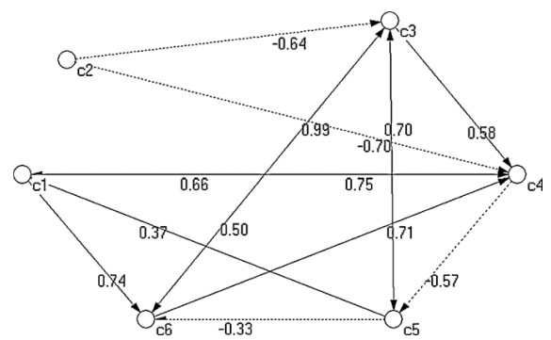
نمودار 2:FCM-I برای افق پیش بینی h = 1,|w_{ij}| ≥ 0.3 .
10/38
نتیجه گیری
آزمایشات محاسبه ای
یادگیری FCM
پیش زمینه پزشکی
نگاشت شناختی فازی
مقدمه

